Slide 1

소프트웨어
캡스톤디자인
Function
ㆍ 백준 유저 데이터
분석 및 문제 추천_
사용자의 Solved.ac랭크/
알고리즘 선호에 맞춰
해당 사용자에게
적절한 문제를 선정/제공.
ㆍ 백준 채점_
UserID/ProblemID 입력,
백준 과제 수행 여부
판별 및 채점
Alg. (가제)
201732009 김윤서
201732024 이영수
201732028 이현복
201736023 안석범

Slide 2
Alg.
LOGO
Menu
Menu
Menu
Menu
Search
Front
프론트 페이지
입력 내용(백준 ID) 전달 >
User 분석 페이지 연결
입력 내용 User/Problem 구별 후
각 결과 페이지 연결? > 보류
User ID /Problem ID?
Another

Slide 3
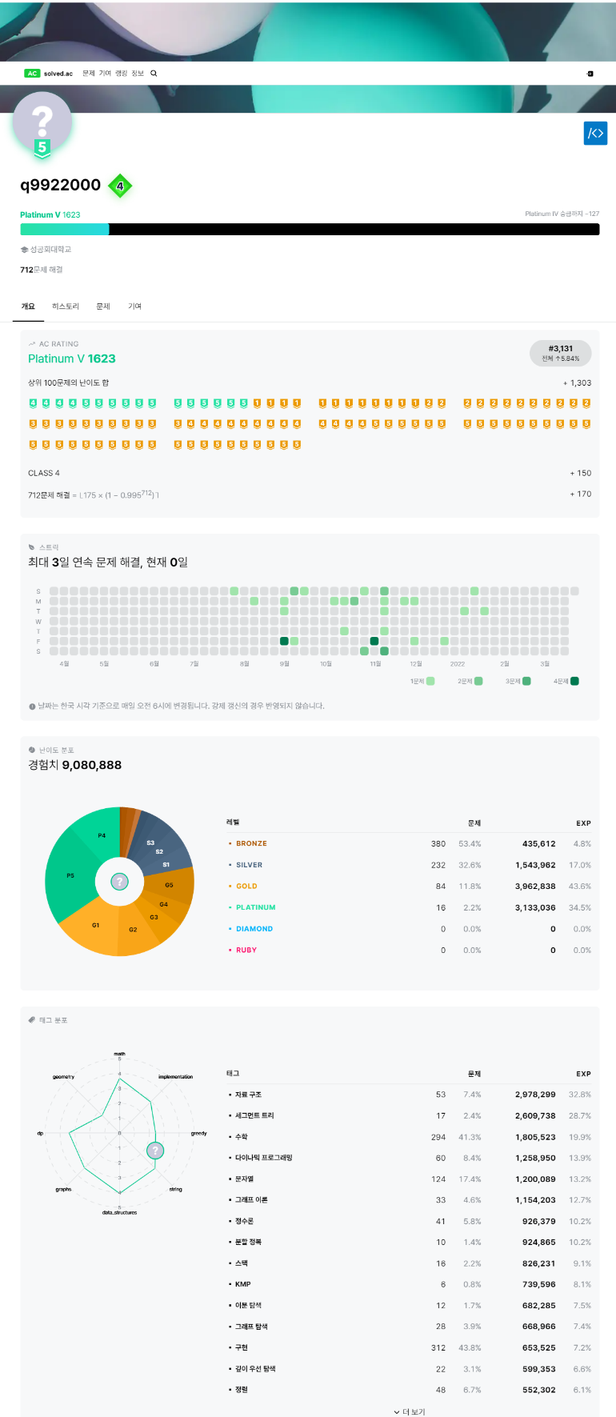
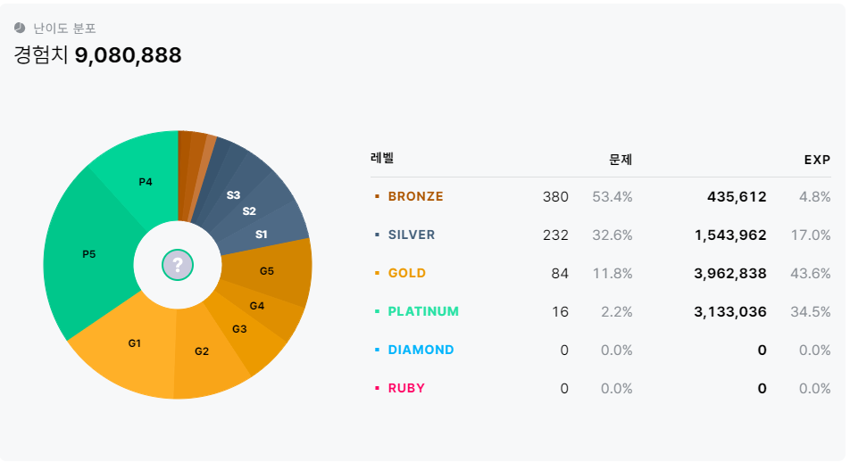

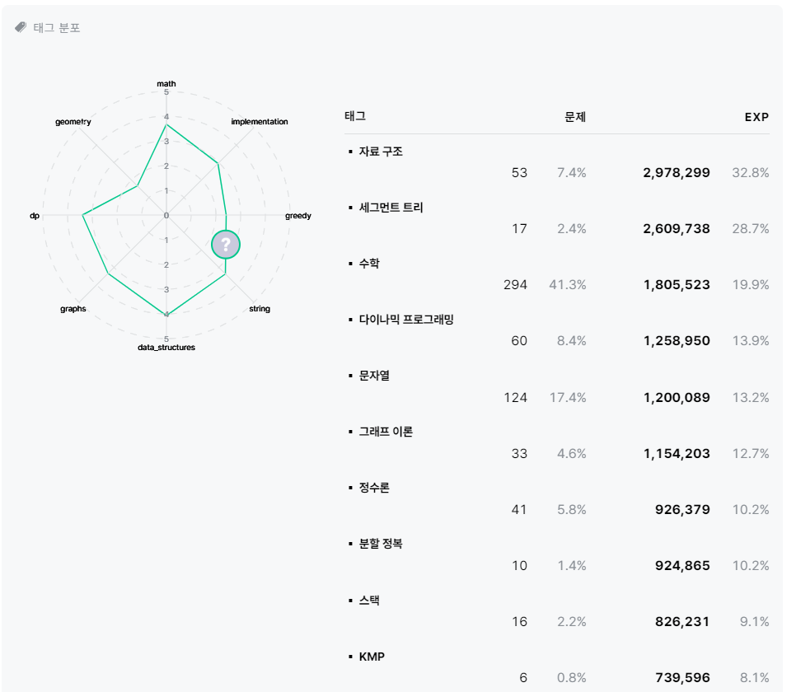
Alg.
LOGO
Menu
Menu
Menu
Menu
Search
User
User_ID
유저 분석 페이지
제작 도중엔 Solved.ac 기존 UI 활용
핵심 기능 구현 완료 후
가능하면 커스텀 분석 제공
해당 유저가 해결한 문제들로
유저의 랭크/알고리즘 선호 분석표 표시
Alg1 00% Similar – Alg n
Alg2 00% Similar – Alg n
Alg3 00% Similar – Alg n
Alg4 00% Similar – Alg n
Or
Alg5 00% Similar – Alg n
Alg6 00% Similar – Alg n
Alg7 00% Similar – Alg n
.
Existing
.
Custom
.
Another

Slide 4
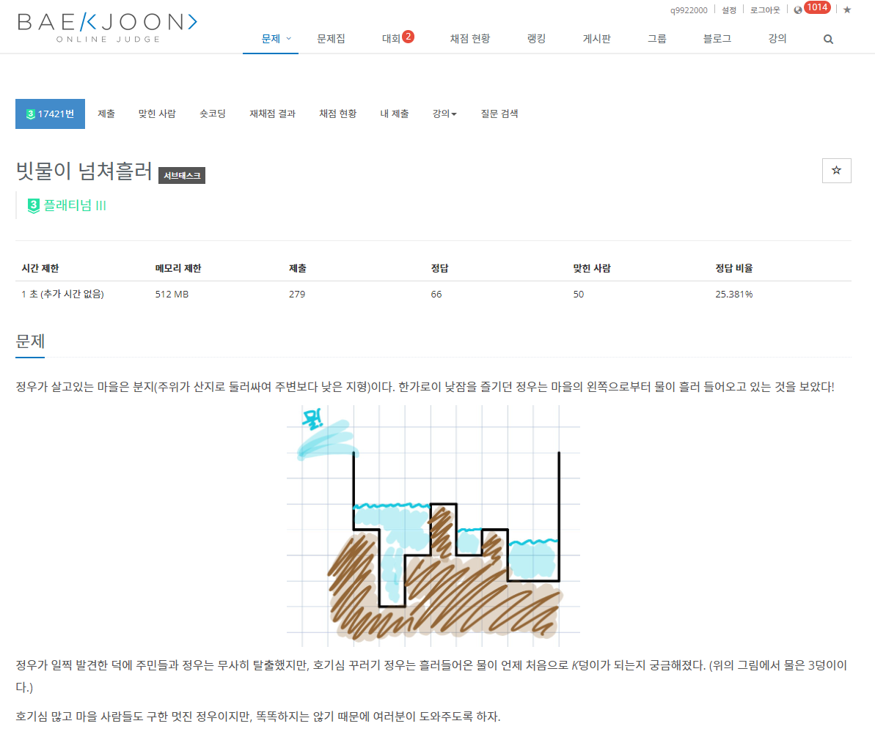
Alg.
LOGO
Menu
Menu
Menu
Menu
Search
Recommend by Algorithm
Alg1
알고리즘 기반 추천 페이지
유저 맞춤 알고리즘 표시 및 선택
해당 알고리즘 소속 문제,
문제 정보(이름, 랭킹, 정답 비율 등) 표시
문제 선택 및 해당 문제 페이지 연결
Problem N
38.529%
Alg1 Similar – Alg n
Problem N
25.381%
Alg2 Similar – Alg n
Problem N
47.368%
Alg3 Similar – Alg n
Problem N
Alg4 Similar – Alg n
36.388%
Problem N
58.712%
Another

Slide 5
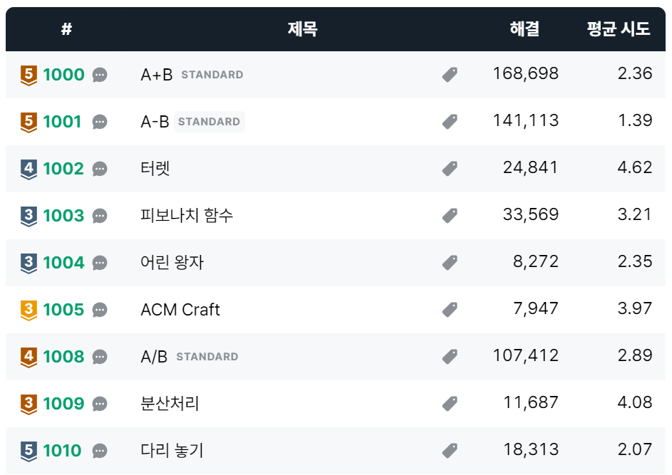
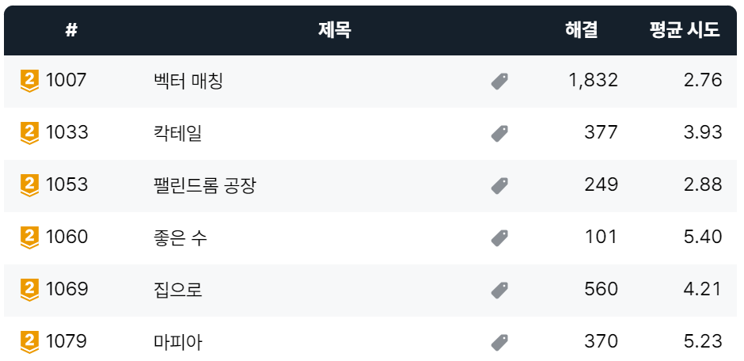
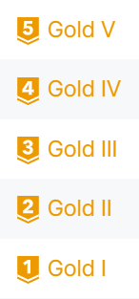

Alg.
LOGO
Menu
Menu
Menu
Menu
Search
Recommend by Rank
유사 랭크 유저 비교
(동일 > 유사할수록 가중)
|
해당 유저들 공통 해결 문제
(많이 풀은 만큼 가중치)
Solve by
Similar
핵심 기능
유저가 설정한 정렬 기준
가중치 계산 및 추천
유저 랭크 / 공통 해결
유저 랭크
비슷한 랭크의 유저들이
해결한 문제 우선
공통 해결
유사 랭크 유저들이
모두 해결한 문제 우선
User_ID
By User Rank
Solved.ac 랭크 기반 추천 페이지
1_비슷한 랭크의 유저들 / 해당 유저들이 많이 푼 문제
수집/분석/처리 후
유저가 설정한 정렬/추천 기준에 따라 문제 추천
문제 선택 및 해당 문제 페이지 연결
2_Solved 랭크 선택
해당 랭크에 속한 문제 리스트 페이지 연결
By Absolute Rank
Another

Slide 6
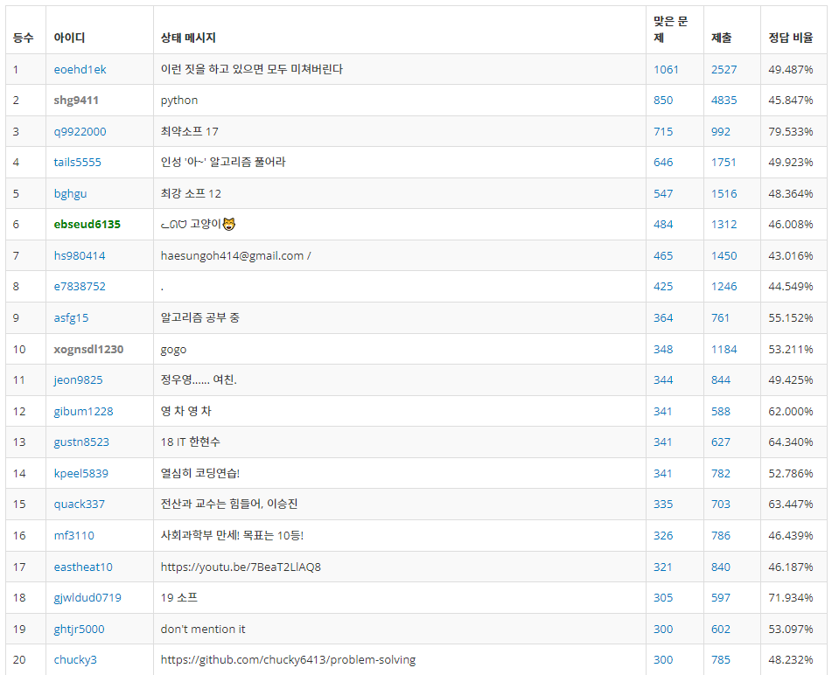




Alg.
LOGO
Menu
Menu
Menu
Menu
Search
Ranking
성공회대 소속 ID 랭킹 페이지
제작 도중엔 Acmicpc.net 기존 UI 활용
핵심 기능 구현 완료 후
가능하면 커스텀 랭킹 제공
기존 제공되는 정보+Solved 티어,
유저 선호 알고리즘 등 추가 정보 제공
1
User_ID
2
User_ID
3
User_ID
Or
4
User_ID
Existing
Custom
Another

Slide 7
Alg.
LOGO
Menu
Menu
Menu
Menu
Search
Assignments
백준 문제 채점 페이지
팀원이 과거 진행한 프로젝트 활용
(www.github.com/nn98/TA_Assist)
입력 정보 기반 문제 해결 여부 확인
(학생 ID 리스트/문제 번호,제출 기한)
결과 표시/클립보드로 복사 > 결과 입력
Student_ID
Student_ID
Student_ID
Score
…
Problem_ID
Student_ID
Score
Student_ID
Score
Student_ID
Score
DeadLine
Student_ID
Score
Student_ID
Score
Student_ID
Run
Copy to ClipBoard
Input
Output
Another

Slide 8
Additional ?
첫 페이지 입력 내용 판별/각 솔루션 제공
코딩 테스트 풀이
기업별 코딩 테스트 기출 / 예제
타 코딩 테스트 저지 연동
CS 기출

